Slide 1
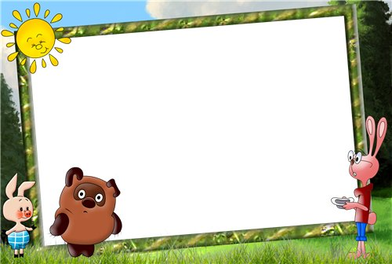

Вариант 3
Вариант 2
Вариант 1
Князева Татьяна Юрьевна
учитель начальных классов
МОУ СОШ № 144
г. Нижний Новгород

Slide 2


7 +
6
=
13
3 + 3
12
10
7
8
13
9
6
15
14
11

Slide 3
1 +
6
=
7
12
10
7
8
13
9
6
15
14
11

Slide 4
9 +
6
=
15
1 + 5
12
10
7
8
13
9
6
15
14
11

Slide 5
4 +
6
=
10
12
10
7
8
13
9
6
15
14
11

Slide 6
6 +
6
=
12
4 + 2
12
10
7
8
13
9
6
15
14
11

Slide 7
6 +
3
=
9
12
10
7
8
13
9
6
15
14
11

Slide 8
0 +
6
=
6
12
10
7
8
13
9
6
15
14
11

Slide 9
8 +
6
=
14
2+ 4
12
10
7
8
13
9
6
15
14
11

Slide 10
6 +
4
=
10
12
10
7
8
13
9
6
15
14
11

Slide 11
6 +
8
=
14
2 + 4
12
10
7
8
13
9
6
15
14
11

Slide 12
5 +
6
=
11
5 + 1
12
10
7
8
13
9
6
15
14
11

Slide 13
6 +
2
=
8
12
10
7
8
13
9
6
15
14
11

Slide 14
5 + 6 =
11
12
10
7
8
13
9
6
15
14
11

Slide 15
8 + 6 =
14
12
10
7
8
13
9
6
15
14
11

Slide 16
4 + 6 =
10
12
10
7
8
13
9
6
15
14
11

Slide 17
6 + 0 =
6
12
10
7
8
13
9
6
15
14
11

Slide 18
2 + 6 =
8
12
10
7
8
13
9
6
15
14
11

Slide 19
7 + 6 =
13
12
10
7
8
13
9
6
15
14
11

Slide 20
6 + 5 =
11
12
10
7
8
13
9
6
15
14
11

Slide 21
3 + 6 =
9
12
10
7
8
13
9
6
15
14
11

Slide 22
9 + 6 =
15
12
10
7
8
13
9
6
15
14
11

Slide 23
1 + 6 =
7
12
10
7
8
13
9
6
15
14
11

Slide 24
6 + 6 =
12
12
10
7
8
13
9
6
15
14
11

Slide 25
6 + 4 =
10
12
10
7
8
13
9
6
15
14
11

Slide 26
8 + 6 =
14
12
10
7
8
13
9
6
15
14
11

Slide 27
2 + 6 =
8
12
10
7
8
13
9
6
15
14
11

Slide 28
6 + 6 =
12
12
10
7
8
13
9
6
15
14
11

Slide 29
9 + 6 =
15
12
10
7
8
13
9
6
15
14
11

Slide 30
5 + 6 =
11
12
10
7
8
13
9
6
15
14
11

Slide 31
6 + 8 =
14
12
10
7
8
13
9
6
15
14
11

Slide 32
7 + 6 =
13
12
10
7
8
13
9
6
15
14
11

Slide 33
4 + 6 =
10
12
10
7
8
13
9
6
15
14
11

Slide 34
6 + 5 =
11
12
10
7
8
13
9
6
15
14
11

Slide 35
6 + 7 =
13
12
10
7
8
13
9
6
15
14
11

Slide 36
3 + 6 =
9
12
10
7
8
13
9
6
15
14
11

Slide 37
6 + 9 =
15
12
10
7
8
13
9
6
15
14
11

Slide 38
Использованы источники:
http://vglib.ru/sourse/rt6f_tm/877.jpg - горшочек меда
puzkarapuz.ru рамка Винни-Пух

